Slide 1
REGISTRO
ELETTRONICO
CLASSEVIVA

Slide 2
PROGRAMMA
ASSOCIARE L’EMAIL
MODIFICARE LA PASSWORD
GESTIRE IL REGISTRO DI CLASSE
LA BACHECA E LE COMUNICAZIONI
CONDIVIDERE MATERIALI
CONDIVIDERE COMPITI
GIORNALE DEL PROFESSORE: INSERIRE I VOTI
INSERIRE VOTI DI PROVE CHE NON FANNO MEDIA (TEST)
UTILIZZARE L’AGENDA DI CLASSE
GESTIRE COLLOQUI E SPORTELLI
INSERIRE VERBALI E RELAZIONI
CREARE E GESTIRE CORSI E GRUPPI

Slide 3
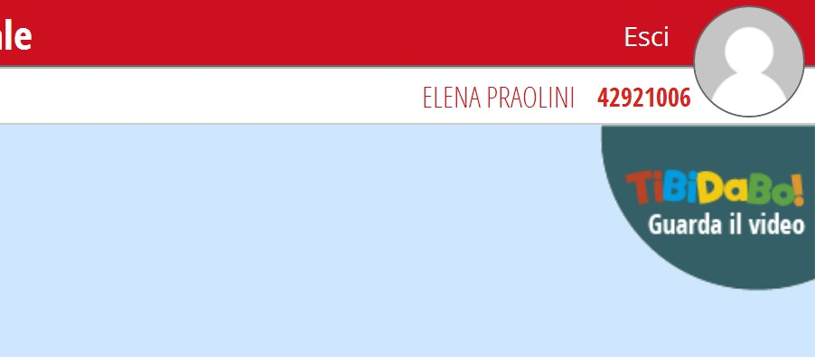
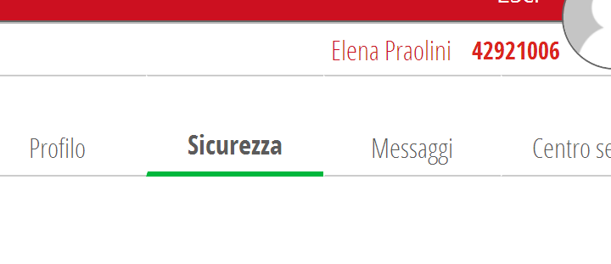
ASSOCIARE L’EMAIL
IL SISTEMA CHIEDERA’ AUTOMATICAMENTE DI ASSOCIARE UN’EMAIL.
NEL CASO IN CUI NON LO FACCIA, CLICCARE SULLO SCHOOLPASS (IL NUMERO) E SU PROFILO

Slide 4
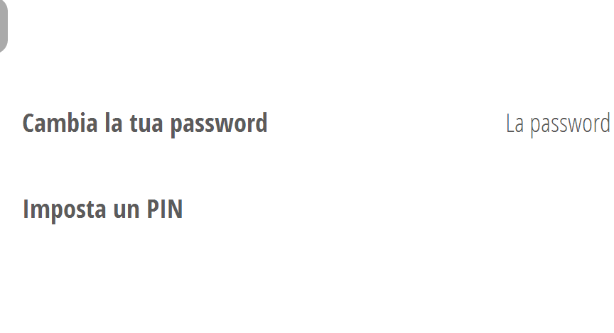
CAMBIARE LA PASSWORD
1. CLICCARE SUL NUMERO [SCHOOLPASS]
2. CLICCARE SU SICUREZZA
3. CLICCARE SU
CAMBIA LA TUA
PASSWORD

Slide 5
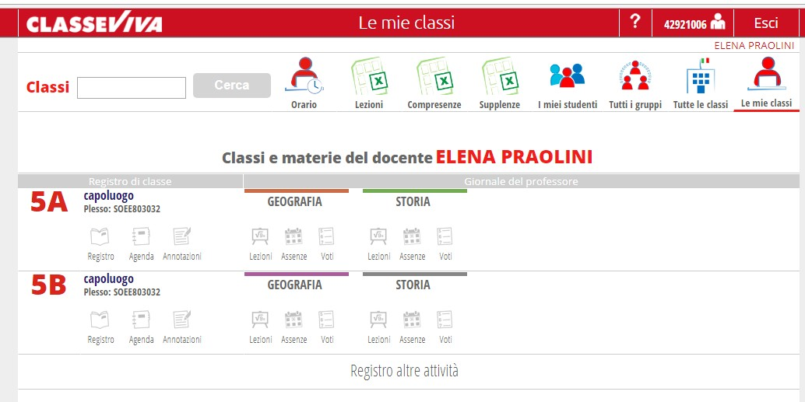
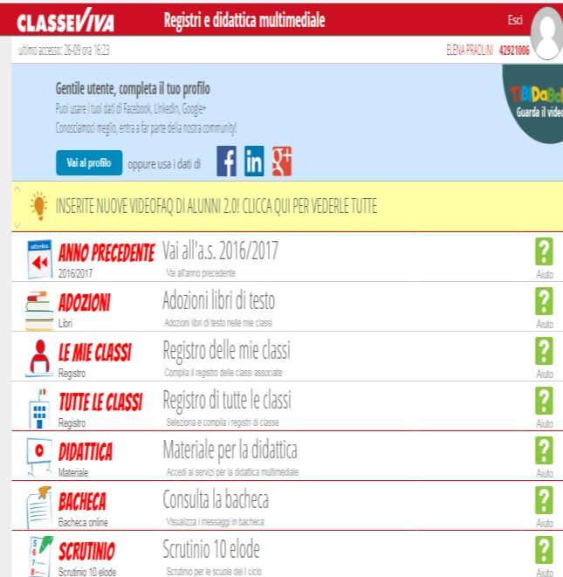
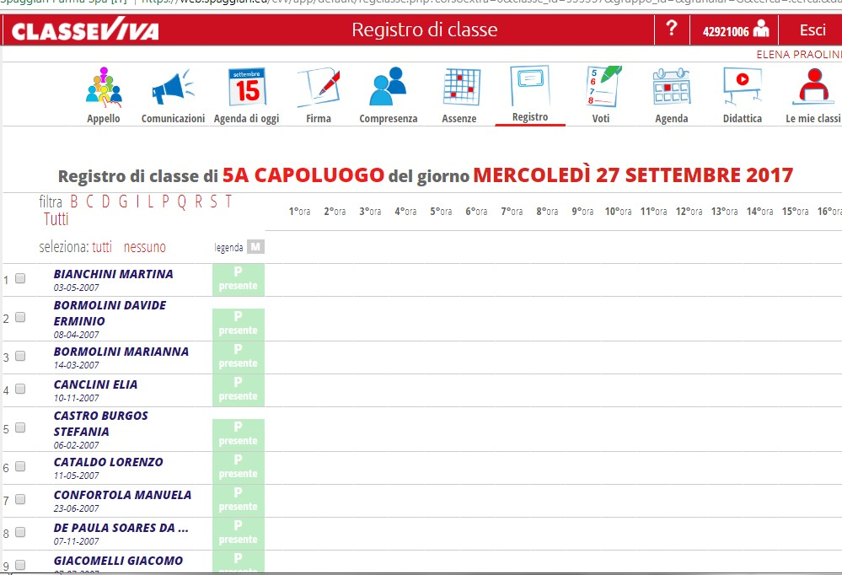
GESTIRE IL REGISTRO DI CLASSE
1. CLICCARE SU REGISTRO 2. CLICCARE SULLA CLASSE
DELLE MIE CLASSI
3. SI APRIRÀ IL REGISTRO DI CLASSE

Slide 6
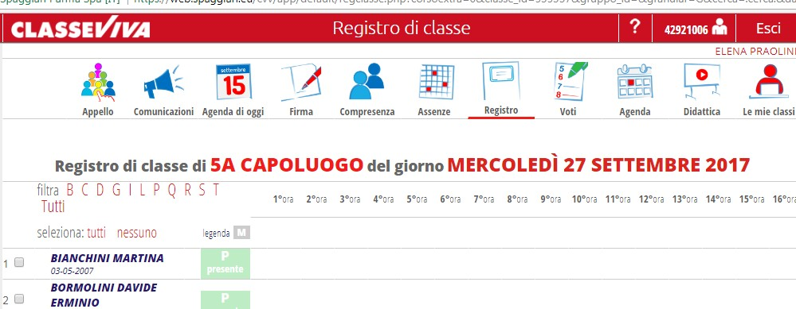
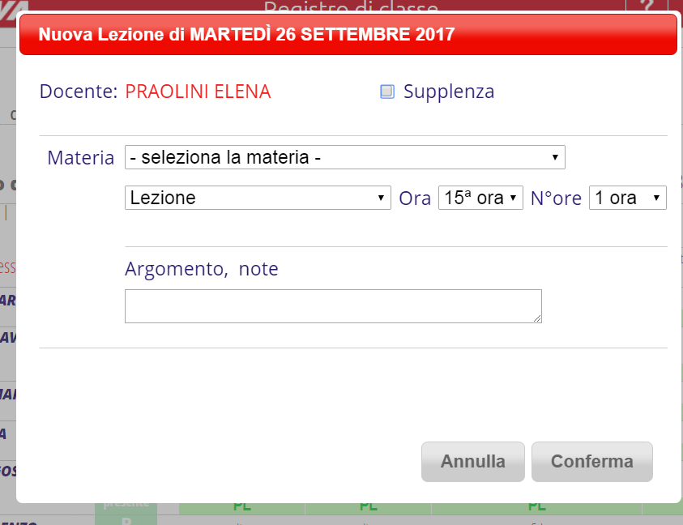
FIRMA DELLA LEZIONE
1. CLICCARE SU FIRMA
2. COMPILARE I CAMPI E CONFERMARE (FATE ATTENZIONE ALL’ORA DI LEZIONE)
N.B.: E’ POSSIBILE FIRMARE SENZA INSERIRE L’ARGOMENTO, CHE NON PUÒ ESSERE SCRITTO PRIMA DELLA DATA DELLA FIRMA.

Slide 7
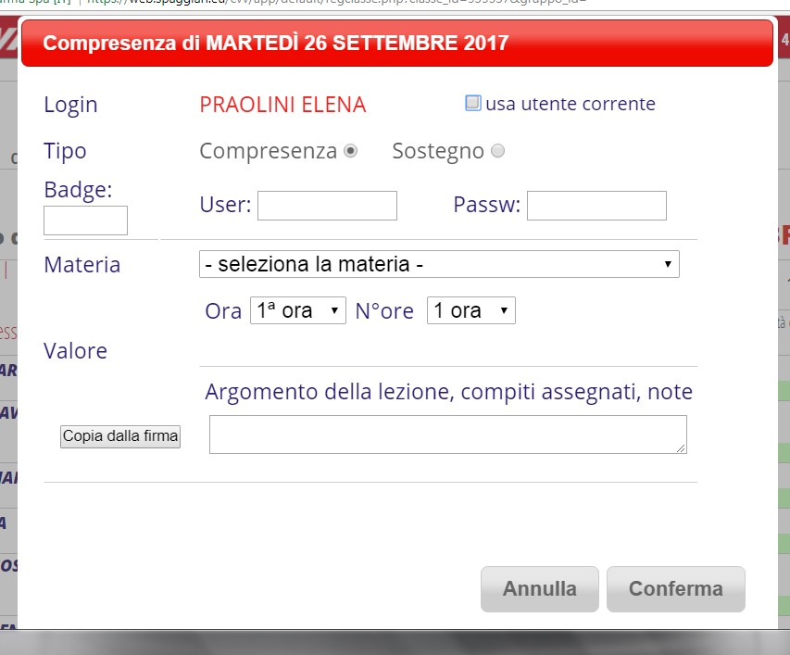
FIRMA DELLA COMPRESENZA
CLICCARE SU COMPRESENZA
COMPILARE I CAMPI E CONFERMARE

Slide 8
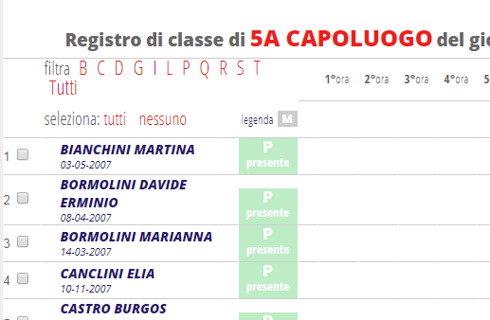
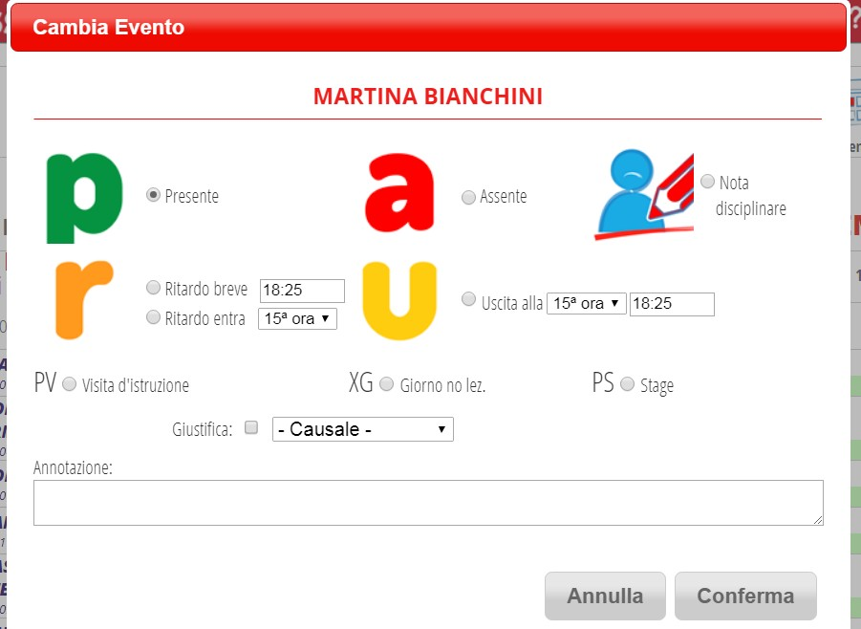
ASSENZE, RITARDI, USCITE, GIUSTIFICAZIONI E NOTE DISCIPLINARI
1. CLICCARE SU PRESENTE
2. SCEGLIERE L’OPZIONE
DESIDERATA

Slide 9
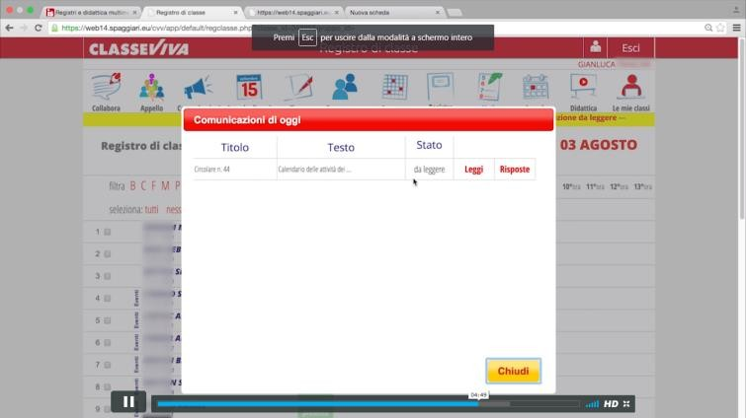
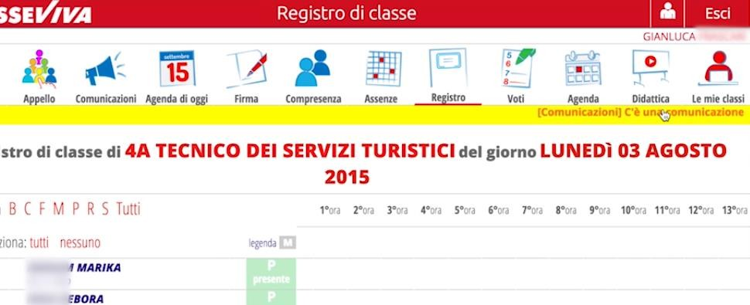
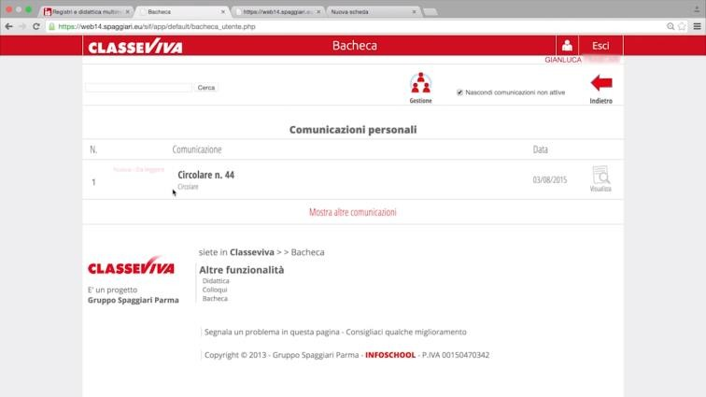
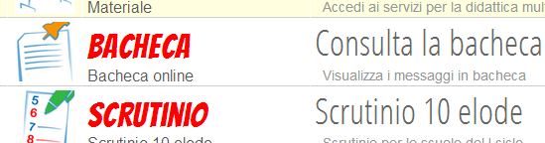
LA BACHECA E LE COMUNICAZIONI
In questa pagina si trovano eventuali comunicazioni da parte del Dirigente Scolastico e della Segreteria. In presenza di allegati è possibile scaricarli e salvarli.
1.Quando la segreteria o il Dirigente inseriscono una comunicazione appare una banda gialla con il testo scorrevole
2. Cliccando sul testo scorrevole si apre un
riquadro con le comunicazioni attive
4. Togliendo il segno di spunta da nascondi comunicazioni non attive, è possibile consultare tutte le comunicazioni inserite dall’inizio dell’anno scolastico
3. Le comunicazioni lette rimangono consultabili nella sezione bacheca

Slide 10
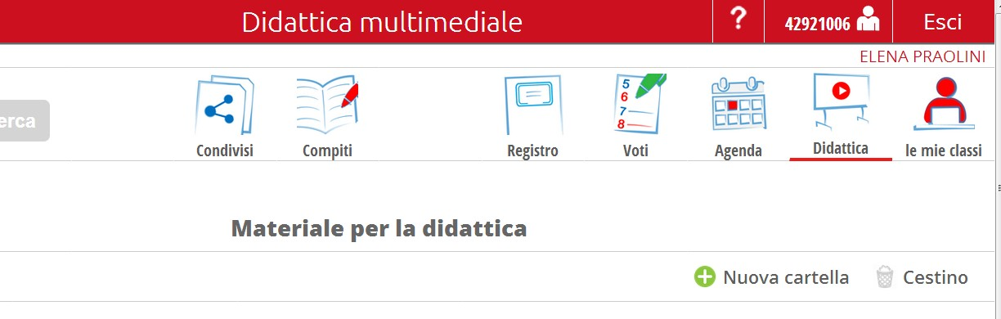
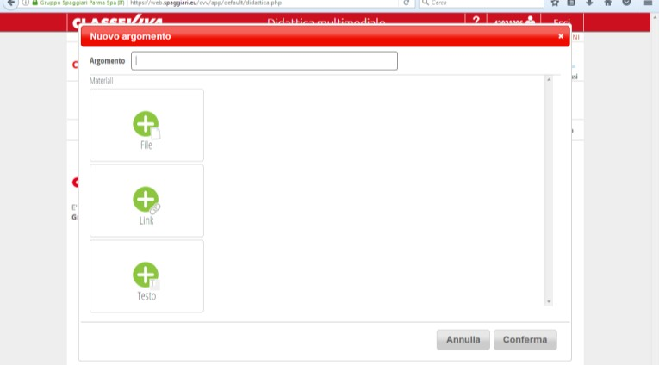
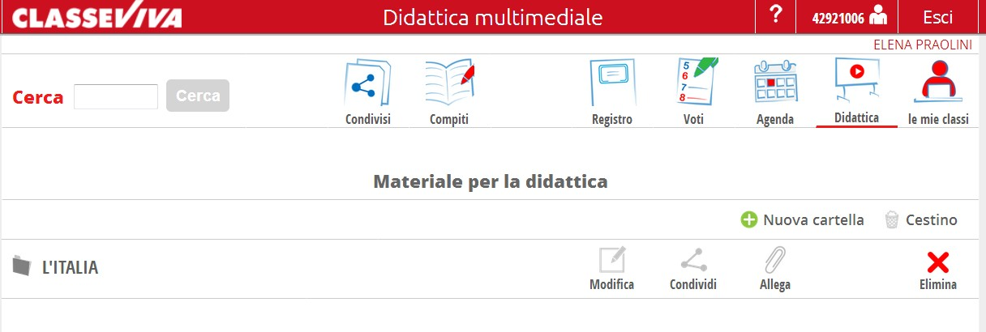
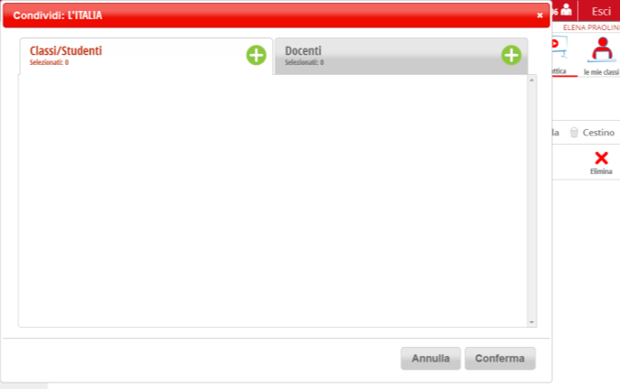
CONDIVIDERE MATERIALI
1. IN DIDATTICA CREARE UNA NUOVA CARTELLA
2. SCRIVERE L’ARGOMENTO, CARICARE UN
FILE E CONFERMARE
3. IL FILE POTRÀ ESSERE CONDIVISO O ALLEGATO A UN ARGOMENTO TRATTATO IN
CLASSE
4. È POSSIBILE CONDIVIDERE I MATERIALI CON LA CLASSE, CON I SINGOLI STUDENTI O
CON I DOCENTI

Slide 11
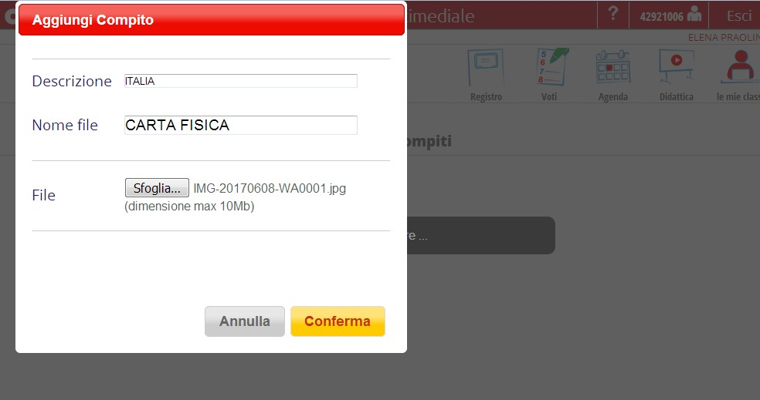
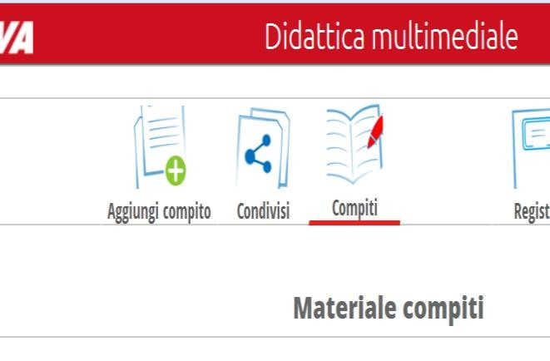
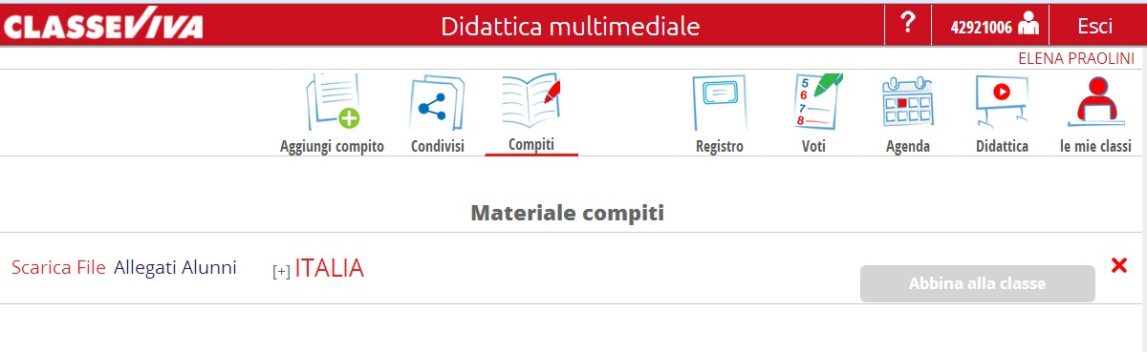
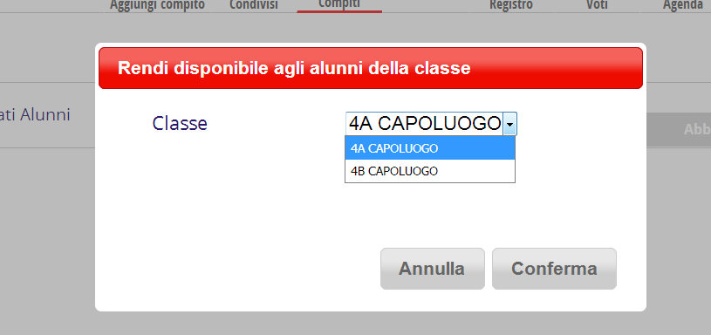
CONDIVIDERE COMPITI
1. IN DIDATTICA, NELLA SEZIONE COMPITI, È 2. AGGIUNGERE UN FILE E CONFERMARE
POSSIBILE AGGIUNGERE I COMPITI
3. IL FILE PUÒ ESSERE SCARICATO O ABBINATO A UNA CLASSE
4. SELEZIONARE LA CLASSE DA ABBINARE E CONFERMARE

Slide 12
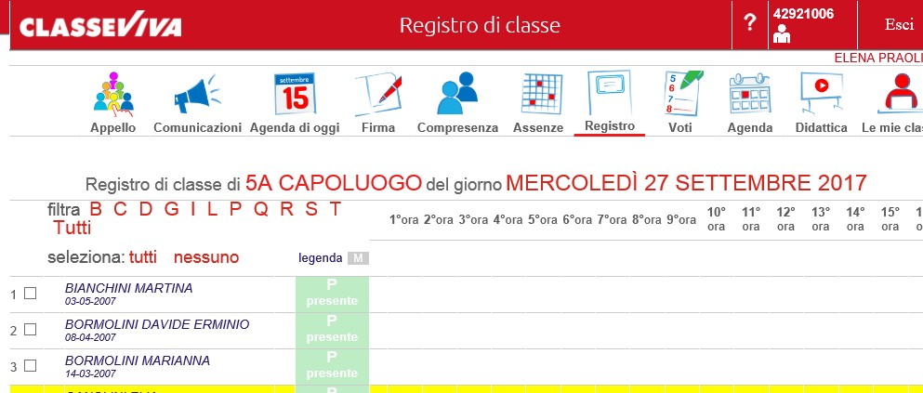
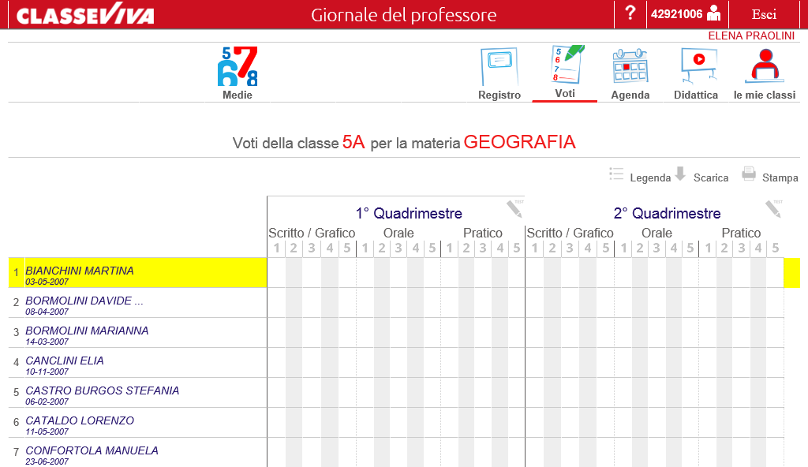
GIORNALE DEL PROFESSORE: SCRIVERE I VOTI
2. CLICCARE SU UNA CASELLA
1. CLICCARE SU VOTI CORRISPONDENTE ALL'ALUNNO
3. PER INSERIRE IL VOTO ALL'INTERA CLASSE CLICCARE SUL NUMERO PROGRESSIVO DELLA
PROVA (CLICCANDO SU SCRITTO-ORALE- PRATICO AUMENTA FINO A 15 IL NUMERO DEGLI SPAZI PER I VOTI)
4 . È POSSIBILE STAMPARE I VOTI E CALCOLARE LA MEDIA ARITMETICA. LA MEDIA NON È VINCOLANTE PER LO SCRUTINIO

Slide 13
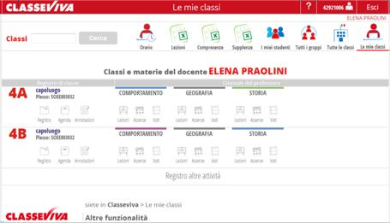
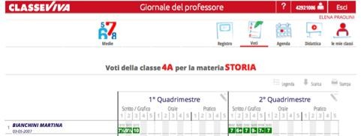
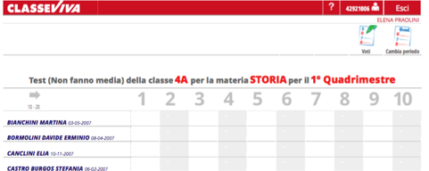
INSERIRE VOTI DI PROVE CHE NON FANNO MEDIA
1. Entrare nella sezione voti 2. Cliccare sulla matita (test)
3. Si aprirà una finestra in cui è possibile inserire i voti di test che non fanno
media

Slide 14
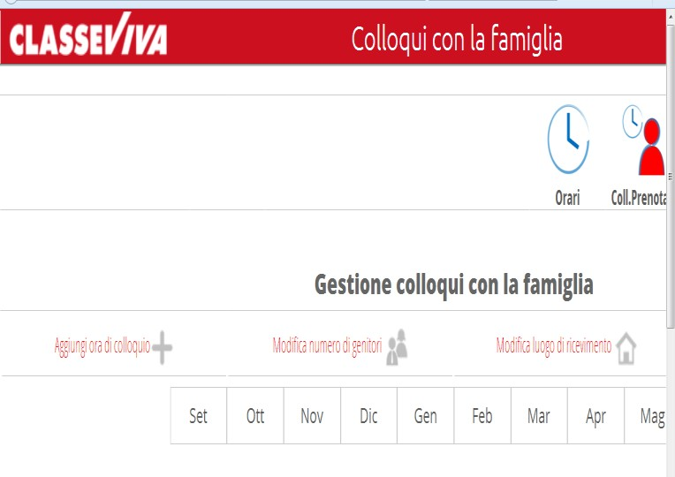
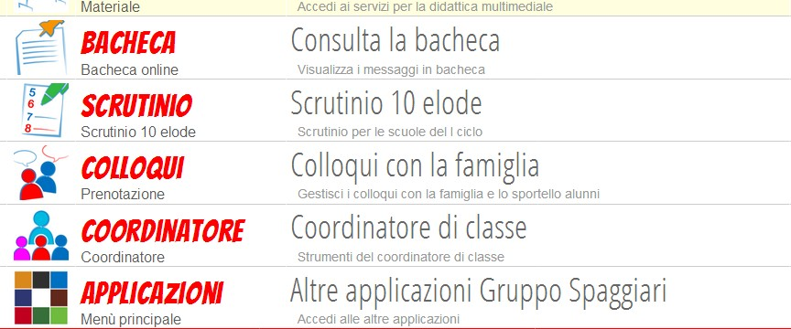
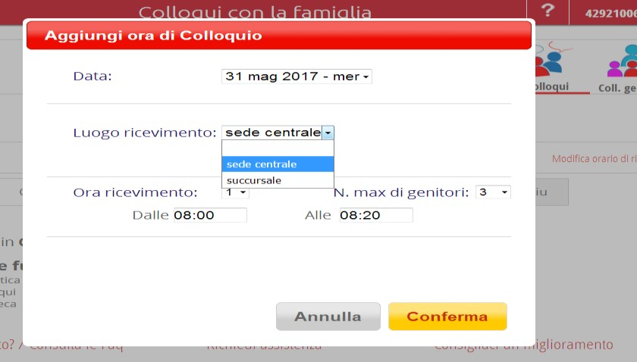
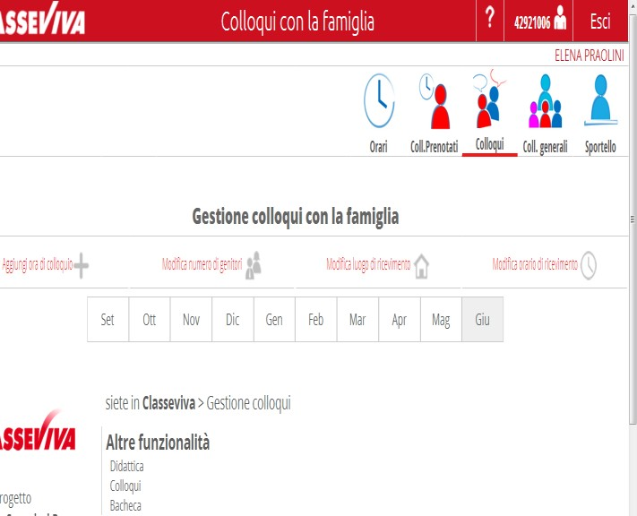
GESTIRE COLLOQUI
1. Entrando in colloqui con la famiglia è possibile 2. Aggiungere un’ora di colloquio
creare le ore di ricevimento
4. In un secondo momento è possibile modificare i dati del colloquio. La stessa procedura si può
utilizzare per creare sportelli
3. Completare i campi e confermare
I GENITORI POTRANNO PRENOTARE I COLLOQUI IN BASE ALLA DISPONIBILITÀ DATA DAL DOCENTE

Slide 15
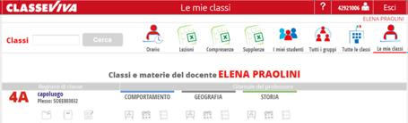

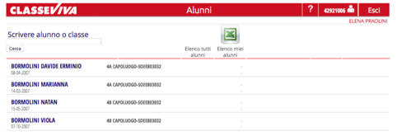
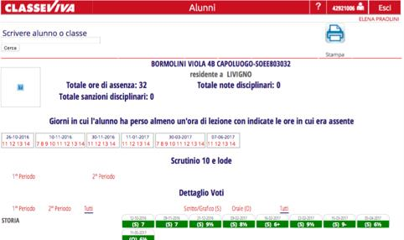
RIEPILOGO ASSENZE, VOTI E NOTE DISCIPLINARI
1. Entrare nella sezione i miei
studenti
2. Digitare il nome di uno studente
3. cliccare sul nome per aprire la scheda di riepilogo
4. si aprirà una scheda stampabile sulla situazione didattico- disciplinare dell'alunno

Slide 16
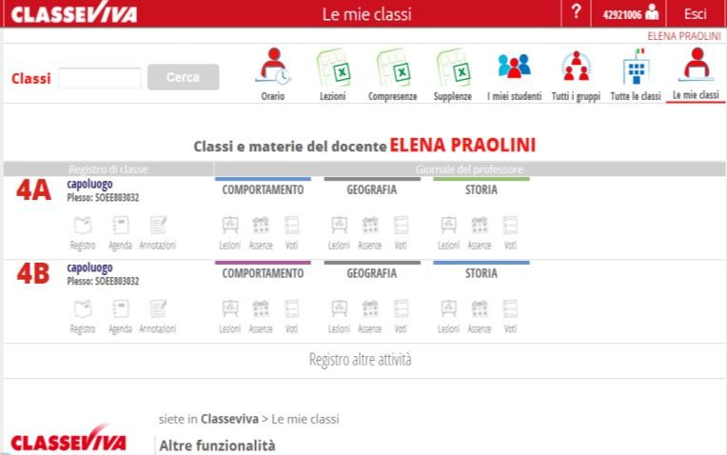
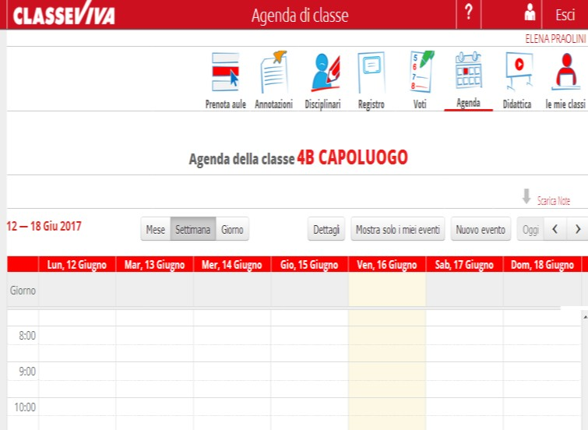
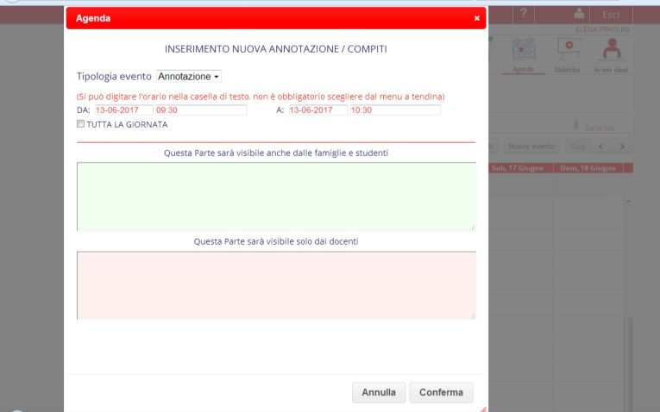
UTILIZZARE L’AGENDA DI CLASSE
1. CLICCARE SU AGENDA
1. CLICCARE SU UNO SPAZIO ORARIO
1. INSERIRE L’EVENTO (verifica, interrogazione, uscita…) E
CONFERMARE

Slide 17
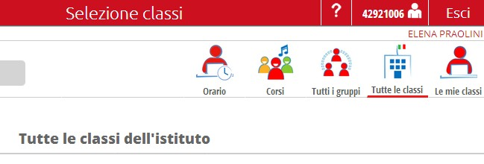
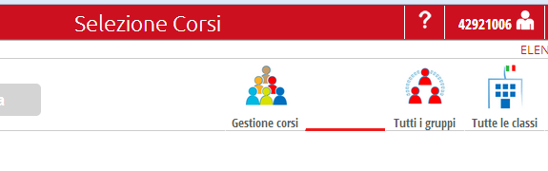
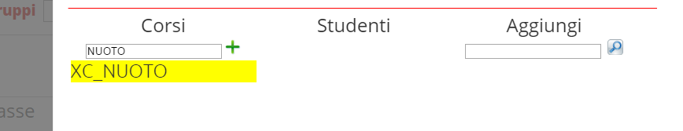
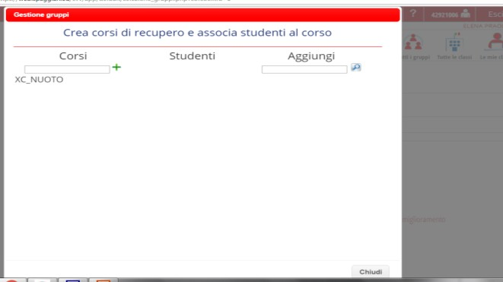
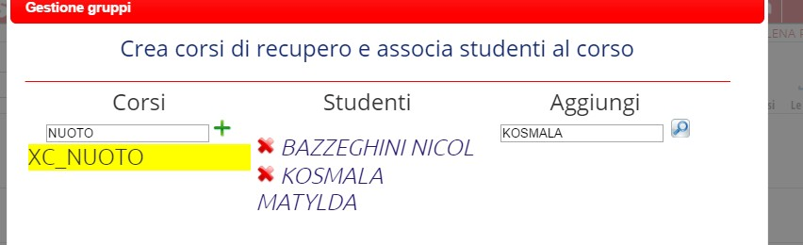
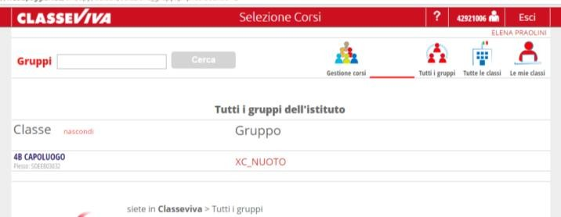
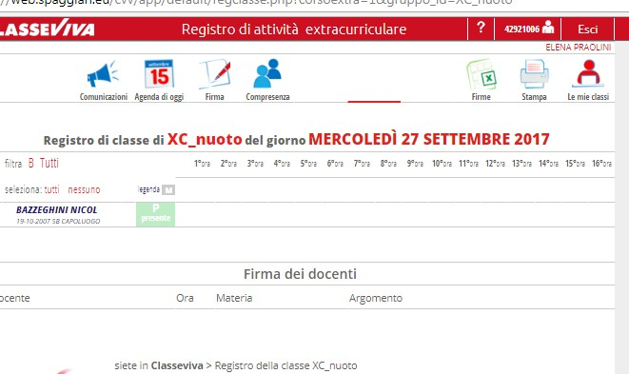
CREARE E GESTIRE CORSI E GRUPPI
1. Entrando in tutte le classi è 2. Andare su gestione corsi possibile gestire gruppi e corsi
3. Si apre una finestra in cui aggiungere il corso e successivamente
gli studenti
4. Apparirà il nome del gruppo creato, cliccando sul gruppo compare il registro relativo al
corso

Slide 18
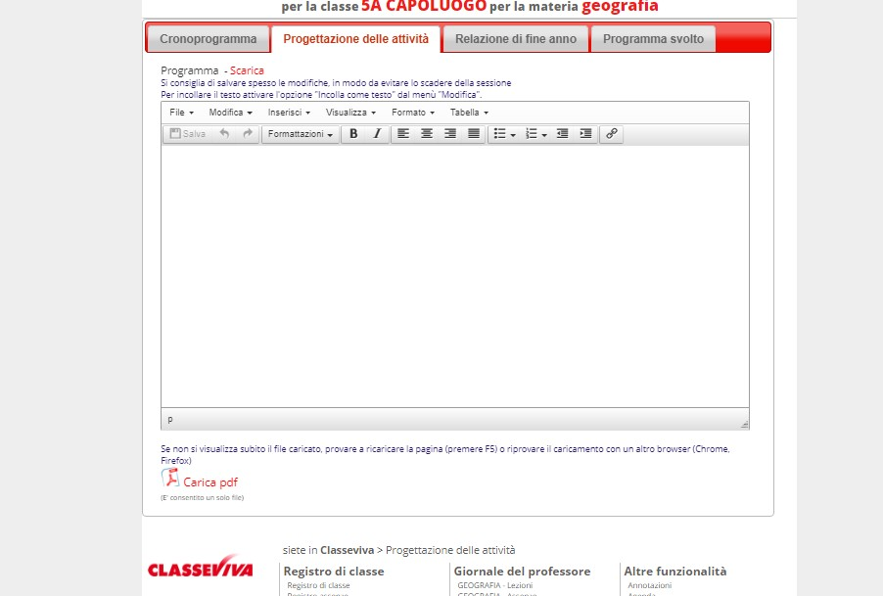
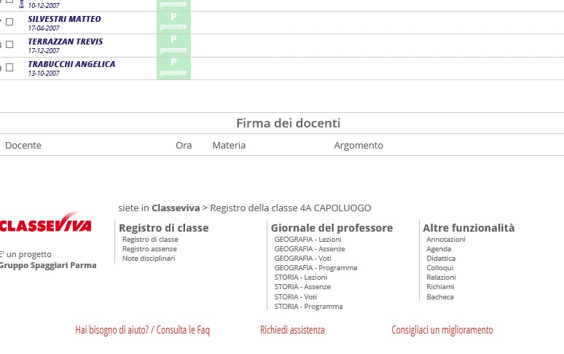
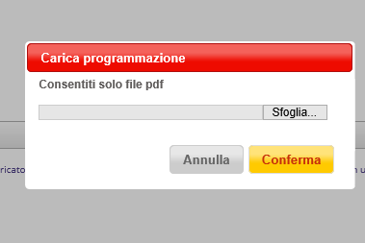
INSERIRE LA PROGRAMMAZIONE
1. ENTRARE NELLA PROPRIA CLASSE. IN BASSO A DESTRA: GIORNALE DEL PROFESSORE - PROGRAMMA
2. CARICARE IL FILE CON LA PROGRAMMAZIONE IN FORMATO PDF

Slide 19
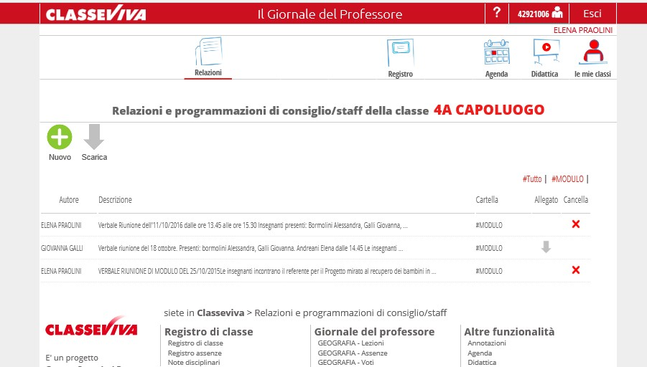
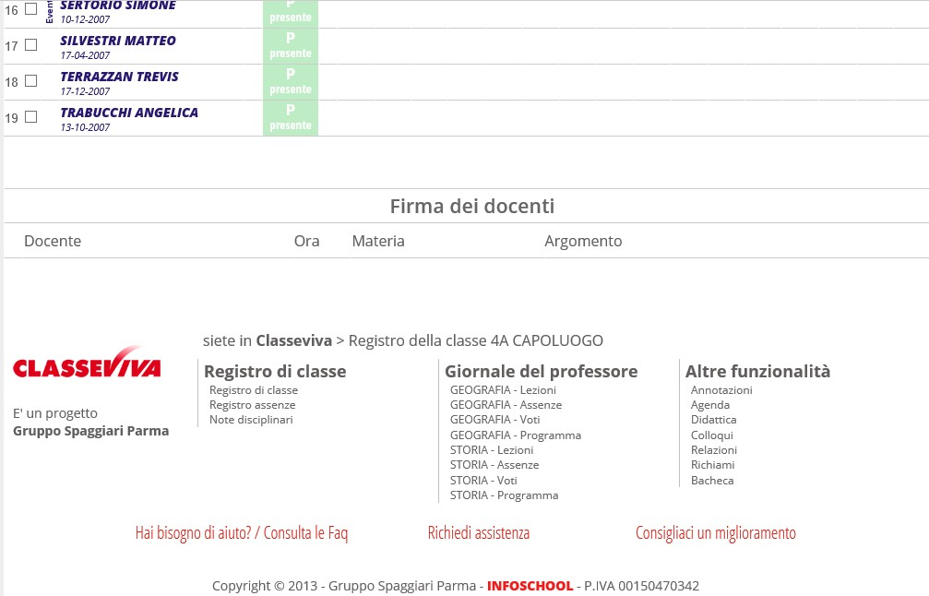

INSERIRE VERBALI E RELAZIONI
1. ENTRARE IN UNA CLASSE E CLICCARE SU
RELAZIONI IN BASSO NEL MENÙ ALTRE
FUNZIONALITÀ
2. CLICCARE SU NUOVO
SCRIVERE LA DATA DEL DOCUMENTO E DENOMINARE LA CARTELLA. LA RELAZIONE PUÒ ESSERE SCRITTA, COPIATA E INCOLLATO (Ctrl +V) NELLO SPAZIO BIANCO O PUÒ ESSERE IMPORTATA CLICCANDO SU SFOGLIA. UNA VOLTA CARICATO IL FILE CLICCARE SU CONFERMA.

